Slide 1
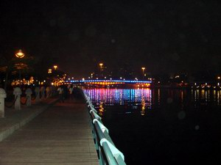
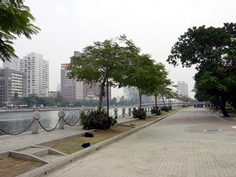
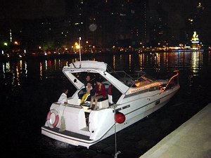
愛河的簡介與故事
klps506隊：藍立偉、郭胤呈、 陳怡伶、許芙甄、許芷瑜、黃玟瑜、黃璽云、葉書亨、夏煜翔

Slide 2
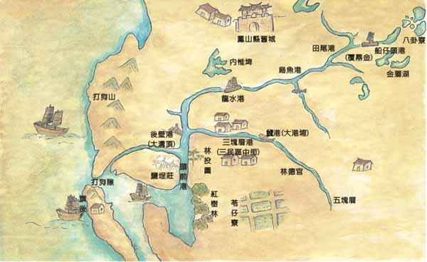
愛河的源頭
「愛河」，源出於高雄縣仁武鄉八卦寮，西流經鼎金，新莊仔及凹仔底進入市區，像一條黑色巨龍，橫臥市內，貫穿市中心將高雄市分割為二（天然的區隔線），於鹽埕流入高雄港直奔大海。
愛河，是一條港都的生命母河，是高雄的靈魂，大家只要談到高雄就聯想到高雄有一條愛河。
圖片來源：
「親親愛河」/文化愛河協會出版 ，許憶萍繪製

Slide 3
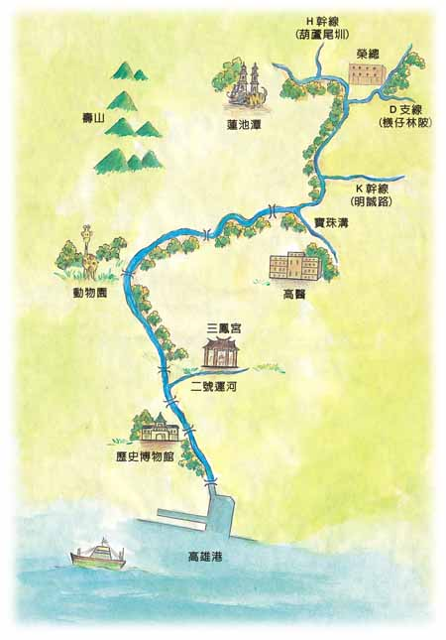
愛河的流域
「愛河，經左營、三民、鼓山、鹽埕、前金、苓雅等區而注入高雄港第一港口。主流全長約12公里，在高雄市轄區的河道長約10.5公里愛河中、上游河道蜿蜒曲折，流經鼎金、新莊、凹仔底、鼓山，進入鹽埕後，才筆直地排入高雄港，是高雄市最大的一條河川。
上游源於高雄縣仁武鄉，源頭是農田灌溉渠道。最接近源頭的橋是高雄榮民總醫院後側的後港橋。 總流域面積約5600公頃，沿岸居住人口約72萬人。
圖片來源：
「親親愛河」/文化愛河協會出版 ，許憶萍繪製

Slide 4
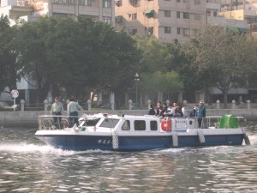
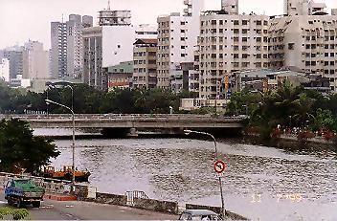
愛河的環境特色
一、河流短緩：愛河發源於高雄縣仁武鄉八卦寮一帶，所以源頭範圍很小。而且它的流域範圍屬於高雄平原，地勢低平，再加上河流短促，使愛河水流沖刷力量不大，河中含沙量有限，很少有暴漲氾濫的現象。
二、無基本流量：愛河河川流量沒有明顯的乾枯季節。上游水源不固定、水量少、河川細短；下游海水大量湧入，所以河道寬廣開闊，但因無基本流量，因此自淨能力很弱。
三、受海潮影響：愛河為感潮河川，河水水位受高雄港海水的漲退潮影響而變化，河水的鹽度和流量都受海水影響。河川的常年水位主要由潮汐決定，所以即使上游短，沒有固定水源，愛河的下游卻水量充沛，全年不會乾枯，這點與台灣一般荒溪型河川不同。

Slide 5
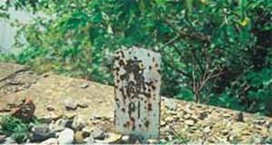
愛河的身世
消失的「高雄川」鐵牌
先住民的平埔族時期
愛河擁有鹹淡水河口豐富之生態，提供以狩獵、捕魚為主的打狗地區先住民平埔族馬卡道人，豐足之食物的來源。
荷西時期
荷蘭人當時繪製的地圖已經有愛河水域之標示，但是卻未見有愛河水域資料之記載。
明清時期
西元1661年，鄭成功驅逐荷蘭人，於台灣各地採屯田政策，屯墾後勁、右昌、前鋒、前鎮，而私田之墾植則為利用沿河川水路舟楫之便。清領時期，荷人在高雄地區的墾植，大致以鳳山縣舊城及埤頭新城間內陸因軍屯而發展之農墾區域，和丹鳳澳區（打狗港）的居民聚落，利用水楫之便，沿河發展之聚落即可船渡之處者，在「鳳山縣採訪冊」上所提及計有「船仔頭港」、「田尾港」、「龍水港」、「鹽埕港」、「前金港」、「三塊厝港」等。
日治時期愛河的蛻變
日治初期時，稱愛河為「打狗川」，西元1920年，打狗就改名為高雄，就又改稱打狗川為「高雄川」或是「高雄運河」。
西元1908年開始的打狗港築港開發計畫，睿深高雄川，主要供沿岸設置之工業運輸用。西元1912年第二期築港工程，首先將愛河另一出海河道「後壁港」填起，另掘一人工渠道替代，即大溝頂，並以之填築鹽埕，規劃為新市鎮，這是愛河第一次的面貌大改變，且愛河由舟楫之功能轉變為高雄港工業機械、原料運輸之功能。因此造就鹽埕區日漸繁榮，成為經濟重要之區域。
台灣光復後
光復之後，來到台灣的國民政府也沿用高雄川之名。隨著台灣的經濟逐漸發展，愛河的河海運輸功能也變成了愛河的致命傷。
1924年升格為高雄市，之後，稱愛河為「高雄川」。當時因修築高雄港，而疏濬愛河成寬73至128公尺，深3.6公尺的航道，作為工業運輸之用，因此，又稱「高雄運河」。鐵道部在今建國橋北側的鐵路鐵橋邊立有「高雄川」的鐵牌。 1995年市政府拆除該鐵橋，「高雄川」鐵牌隨之消失。西元1951~1961年代，大型合版木板公司在愛河中游沿岸設立，因為愛河中上游地區陂塘甚多，可作為貯木池，且藉由愛河河道之運輸甚為便利，但也成為愛河污染嚴重的原因。

Slide 6
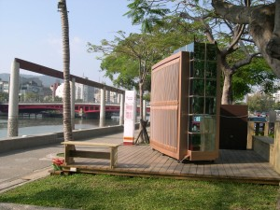
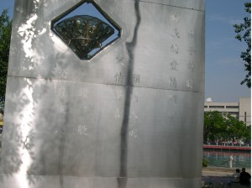
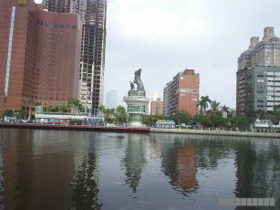
愛河的名稱由來
台灣光復後，政府將愛河兩岸闢為河畔公園，成為戀愛中情侶約會的勝地，但愛情發生波折時，也常是殉情之地。
愛河這個名字是出自於西元1948年市民陳江潘先生在中正橋附近開了一間划船店，請詩人呂筆命名為「愛河遊船所」。
而在西元1949年6月（民國38年）曾有投河殉情的情侶，留下哀婉淒麗的遺書事件，讓高雄新生報以頭條社會新聞發布，剛好河岸旁的「愛河遊船所」招牌被颱風吹落，只剩「愛河」兩字，新聞記者誤以為此即河名，因此，每有情侶投水事件，便以「愛河」作醒目標題加以報導。此後「愛河」就成為媒體共同的名稱。而大家將錯就錯，也跟著新聞媒體一起叫這條河為「愛河」囉！

Slide 7
愛河的故事〈一〉
部分文字摘自:傳說高雄
資料來源:高雄市政府新聞處
愛河中的浮洲
早在愛河的下游河床很寬，約有現在的兩、三倍，位在高雄橋的附近，還有兩個浮洲；一個靠近鹽埕，以往鹽埕廟李府千歲生日的時候，「請王」、「送王」的儀式，都在這個沙洲上舉行；另一個則是靠近前金，即使水災這裡也不會淹水，所以當地人認為這裡是「鼎簳穴」，風水極佳，因此有位叫做許知的前金有錢人，就住在這個沙洲上。
不過人算不如天算，日治時代開築高雄港，由於愛河下游緊連高雄港，因此在深高雄港區的時候，就連愛河下游也要一起清疏；靠近鹽埕的沙洲因為沒有人居住，清除沒有問題，然而靠近前金這塊由於有人住，當時日本的總督府便派人與許知交涉，表示願意支付補償金，請許知遷離沙洲。
不過許知認為這是一塊風水寶地，怎樣都不肯搬走，工程人員拿他沒有辦法，只好暫時攔置，先著手清疏其他的地方。
在此同時，許知為了更加鞏固他對於這塊沙洲的擁有權，便開始在上頭大興土木，起了間大瓦厝。當房子落成、要請吃入厝酒的時候，許知為了討吉利，不僅廣邀親朋好友，還特地請人去邀請一位乞丐，請他務必賞光。 入厝宴客當天，許知不斷地招呼著前來道賀的親友，不過一面寒暄，卻也心神不寧地不時到門口張望，當他看到特意邀請的乞丐終於大駕光臨，連忙三步併兩步趨上前去打招呼，甚至非常鄭重地拉起乞丐的雙手，請教這位乞丐尊姓大名。

Slide 8
愛河的故事〈二〉
部分文字摘自:傳說高雄
資料來源:高雄市政府新聞處
原本乞丐對於這位富翁竟然會邀請他參加筵席，就已經受寵若驚了，這下還以如此大禮相迎，更是讓他感到全身不自在，這也就罷了，許知還一直詢問自己的名字；原來這位乞丐名叫「來富」，有這麼一個好名卻淪落為乞丐，本來就不想多提了，沒想到眼前這個請他來吃飯的有錢人還不斷問他貴姓大名，開始他感到納悶，想說何必明知故問、開他玩笑，因而置之不理，然而許知卻一而再、再而三地詢問，搞得乞丐不耐煩了，於是反問許知：「你既然不知道我是誰，請我來是討孤屈的嗎？」說完掉頭就走，留下一臉錯愕的許知。
許知這麼錯愕是有原因的；原來古早人相信家裡頭有喜事的時候，如果有人口出吉祥話，就會為這家人帶來好彩頭，所以許知特地安排讓這位乞丐前來赴宴，並且盤算著當地向這位乞丐詢問大名的時候，乞丐就會回答：「來富。」許知就會說：「很好、很好！」並且以上座招待他，如此一來「富」入許家、皆大歡喜。沒想到乞丐來富不但完全不照劇本來，還丟下一句觸霉頭的話；所謂「孤屈」就是絕子絕孫的意思，一心想要討吉利的許知，萬萬沒料到精心的安排，卻討來超不吉利的言語。
也不知是不是乞丐的氣話真的成了詛咒，之後許知果然厄運連連、諸事不順，甚至他的兒子後來竟然夭折了，乞丐的話一語成讖！
最後，許知終於連他的沙洲都保不住了。清港船把愛河下游都清疏的差不多，終究清到許知豪宅所在的沙洲附近，沙洲自然就變得搖搖欲墜、無法安心居住，許知只好放棄執著，舉家遷走，而愛河僅存的浮洲也就自然消失了。

Slide 9
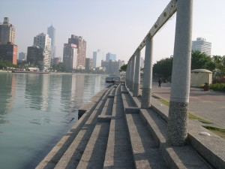
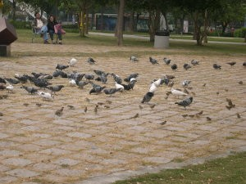
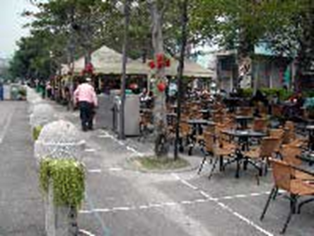
愛河的功能〈一〉
（一） 休閒
愛河規劃強調親水的設計，所以兩岸都留有約4~8公尺的綠地，並加有石柱護衛，並設置亭台石凳，供遊客憩息。近年來又增設許多公園、休閒空間，讓愛河的沿岸，現在已成為高雄市民假日休閒的最佳去處。
（二）運輸
清代，愛河是高雄平原與旗后港口間的交通路線。所以昔打狗地區，及腹地所產的米、糖、鹽、鳳梨等農產品，多由此水道經打狗港輸往臺灣南北或外運到廈門、福州等地。
日治時期，為配合高雄築港工程，愛河被疏濬成運河，自東北向西南流，穿越本市南北，小輪船可開到灣內，連絡市港間的水運交通，而農產品及工業製品甚至可由此遠銷至上海、天津、長崎、橫濱。
愛河下游的河畔，已成為大家假日休閒的最佳去處

Slide 10
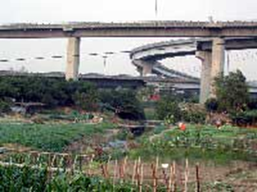
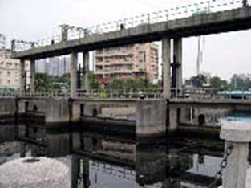
愛河的功能〈二〉
（三）灌溉
昔日愛河流域灌溉的水源都引自愛河各支流，使高雄平原成為魚米之鄉。
（四）製鹽
清代的「瀨南鹽場」位於愛河三角州，是當時全台四大鹽場之一。瀨南鹽場的鹽餉收入占鳳山縣（轄高雄縣市、屏東縣）總收入百分三十到四十，為鳳山縣的主要稅收。目前只留下鹽埕區區名、瀨南街及鹽埕街的舊地名作為歷史的見證。
（五）原木運輸
台灣光復後，因木材加工業發達，原木成為高雄港很重要的進口貨品。愛河北端中上游、內惟埤附近，便是儲存原木的最佳的場所，但這項發展，也同時為愛河的污染種下了開始的種子。
（六）排水
愛河因流經人口最稠密的高雄市中區（三民區、新興區、前金區、鹽埕區），因此成了最「方便」的天然排水渠道，卻也成最易受污染的河道。政府自1979年（民國68年）起整治愛河，並採用截流系統、攔截垃圾、清除淤泥，經過20年的努力，水質已漸獲改善，河中常見有魚，不再是從前「一汪死水」的景象。
愛河的上游多為灌溉農田的細小渠道
愛河沿岸的截流站，具有去污、輸洪的功能

Slide 11
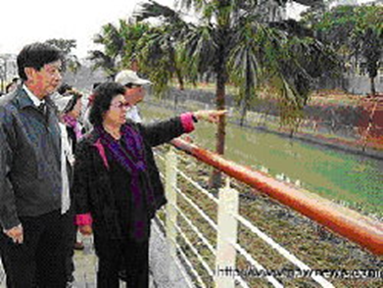
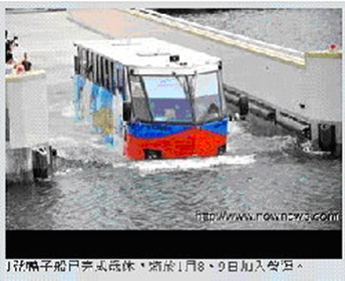
愛河的新聞
斥資16億改造 愛河中上游全線完工啟用
斥資16億元，打造河堤路悠遊水岸景觀，愛河中上游河堤路全線工程於99年底完工，高雄市長陳菊3日主持完工啟用典禮時表示，感謝相關單位通力合作解決了該河段27年來的問題，為居民帶來安全舒適的水岸空間，未來將針對大高雄38區都市計畫進行整體檢視，確保各區的均衡發展。記者:孫銘鍾
http://www.nownews.com/n/2011/01/03/581675#ixzz1DGFlVATo
高市1號鴨子船完成歲休加入營運
高雄市公車處表示，1號鴨子船與捷運公司推出海陸通套票優惠，憑票一票到底可搭乘鴨子船、摩天輪、捷運，還可以超優惠價享有特約商店食宿遊樂的折扣優惠，好康A不完，超值又優惠。【2011/01/07】記者:孫銘鍾
http://www.nownews.com/2011/01/07/11469-2680052.htm#ixzz1E6KJBKzl

Slide 12
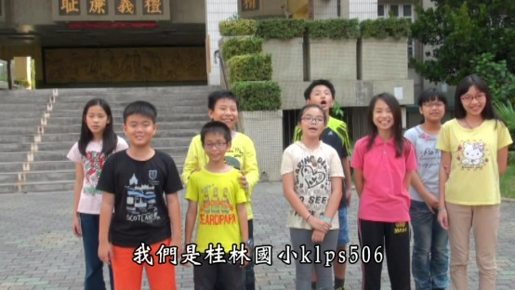
謝謝大家

